Slide 1
AZ-400.00 Module 5: Configuring Azure Pipelines

Slide 2
Lesson 01: Module overview

Slide 3
Module overview
Lesson 1: Module overview
Lesson 5: Agent pools
Lesson 2: The concept of pipelines in DevOps
Lesson 6: Pipelines and concurrency
Lesson 3: Azure Pipelines
Lesson 7: Azure DevOps and open-source projects (public projects)
Lesson 4: Evaluate use of hosted versus self-hosted agents
Lesson 8: Azure Pipelines YAML versus Visual Designer

Slide 4
Learning objectives
After completing this module, students will be able to:
Explain the role of Azure Pipelines and its components
Configure agents for use in Azure Pipelines

Slide 5
Lesson 02: The concept of pipelines in DevOps

Slide 6
The concept of pipelines in DevOps
Build automation and continuous integration
Test automation
Deployment automation
Um pipeline permite um fluxo constante de mudanças na produção por meio de uma linha de produção de software automatizada
Os pipelines criam um processo repetível, confiável e de melhoria incremental para levar o software desde o conceito até o cliente
Dutos exigem infraestrutura, essa infraestrutura terá um impacto direto na eficácia do duto

Slide 7

Lesson 03: Azure Pipelines

Slide 8
Azure Pipelines
Azure Pipelines é um serviço de nuvem que você pode usar para construir e testar automaticamente seu projeto de código e torná-lo disponível para outros usuários.
Works great with Continuous Integration and Continuous Delivery:
Trabalhe com qualquer linguagem ou plataforma - Python, Java, PHP, Ruby, C # e Go
Implementar em diferentes tipos de destino ao mesmo tempo
Integrar com implantações do Azure - registros de contêineres, máquinas virtuais, serviços do Azure ou qualquer destino local ou na nuvem (Microsoft Azure, Google Cloud ou AWS)
Crie em máquinas Windows, Linux ou macOS
Integrar com GitHub
Trabalhe com projetos de código aberto
Notes:
Review the Azure Pipelines Key terms in the student manual.

Slide 9
Azure Pipelines key terms
Agent
Job
Artifact
Pipeline
Build
Release
Continuous Delivery (CD)
Stage
Continuous Integration (CI)
Task
Deployment target
Trigger

Slide 10

Lesson 04: Evaluate use of Microsoft-hosted vs self-hosted agents

Slide 11
Microsoft-hosted versus self-hosted agents
Geralmente, você precisa de pelo menos um agente para construir ou implantar seu projeto.
Um agente é um software instalável que executa um trabalho de construção ou implantação por vez.
Two types of agents:
Microsoft-hosted agents – A manutenção e as atualizações são feitas automaticamente. Cada vez que um pipeline é executado, uma nova máquina virtual (instância) é fornecida. Existem limites de tempo para os trabalhos executados nesses agentes.
Self-hosted agents – Você cuida da manutenção e das atualizações. Fornece mais controle para instalar o software dependente necessário. Pode ser instalado em máquinas Linux, macOS, Windows ou em um contêiner Docker Linux. Não há limites de tempo para esses trabalhos.

Slide 12
Job types
Four types of jobs:
Agent pool jobs – Trabalhos executados em um agente em um pool de agentes
Container jobs – Trabalhos executados em um contêiner em um agente em um pool de agentes
Deployment group jobs – Trabalhos executados em sistemas em um grupo de implantação
Agentless jobs - Trabalhos executados no servidor DevOps do Azure (também chamados de trabalhos de servidor)

Slide 13

Lesson 05: Agent pools

Slide 14
Agent pools
Pool A
Pool B
Machine
Machine
Agent
Agent
Agent
Agent
Agent
Você pode organizar agentes em pools de agentes.
Um pool de agentes define o limite de compartilhamento.
No Azure Pipelines, pools de agentes têm como escopo a organização Azure DevOps; então, você pode compartilhar um pool de agentes entre projetos.
Notes:
Use the student manual for some typical situations where you might want to create agent pools.

Slide 15
Predefined agent pool – Azure pipelines
Hosted VS2019
Hosted VS2017
Hosted Ubuntu 20.04
Hosted Ubuntu 18.04
Hosted Ubuntu 16.04
Hosted macOS X Mojave 10.14
Hosted macOS X Catalina 10.15

Slide 16
Typical situations for agent pools
Você é membro de um projeto e deseja usar um conjunto de máquinas pertencentes à sua equipe para executar trabalhos de construção e implantação.
Você é membro da equipe de infraestrutura e gostaria de criar um pool de agentes para uso em todos os projetos.
Você deseja compartilhar um conjunto de máquinas de agente com vários projetos, mas não todos eles.
Pool A
Pool B
Machine
Machine
Agent
Agent
Agent
Agent
Agent
Queue 1
Queue 2
Queue 1
Team Project Collection A
Team Project Collection B
Team Project A1
Team Project A2
Team Project B1
Build definition 1
Build definition 3
Build definition 1
Build definition 2
Build definition 4
Build definition 2

Slide 17
Security of agent pools
Roles are defined on each agent pool, and membership in these roles governs what operations you can perform on an agent pool.
Role | Purpose
Reader | Os membros desta função podem visualizar o pool de agentes da organização, bem como os agentes. Normalmente, você usa isso para adicionar operadores responsáveis por monitorar os agentes e sua integridade.
Service Account | Os membros desta função podem usar o pool de agentes da organização para criar um pool de agentes de projeto em um projeto. Se você seguir as diretrizes acima para criar novos pools de agentes de projeto, normalmente não precisa adicionar nenhum membro aqui.
Administrator | Além de todas as permissões acima, os membros dessa função podem registrar ou cancelar o registro de agentes do pool de agentes da organização. Eles também podem consultar o pool de agentes da organização ao criar um pool de agentes do projeto. Finalmente, eles também podem gerenciar a associação para todas as funções do pool de agentes da organização. O usuário que criou o pool de agentes da organização é adicionado automaticamente à função de Administrador.

Slide 18
Lesson 06: Pipelines and concurrency

Slide 19
Parallel jobs
FabrikamFiber CI Build 102 (master)
1
FabrikamFiber Release 11
2
5
FabrikamFiber CI Build 101 (feature)
3
4
Queued build waiting for pipeline
Build running
Release waiting for pipeline
Release running
Release waiting for approval
Este é um exemplo simples de trabalho paralelo hospedado pela Microsoft.
Os usuários podem executar coletivamente apenas um trabalho de construção ou liberação por vez; trabalhos adicionais são enfileirados.
Uma versão consome um trabalho paralelo apenas quando está sendo ativamente implantada em um estágio.

Slide 20
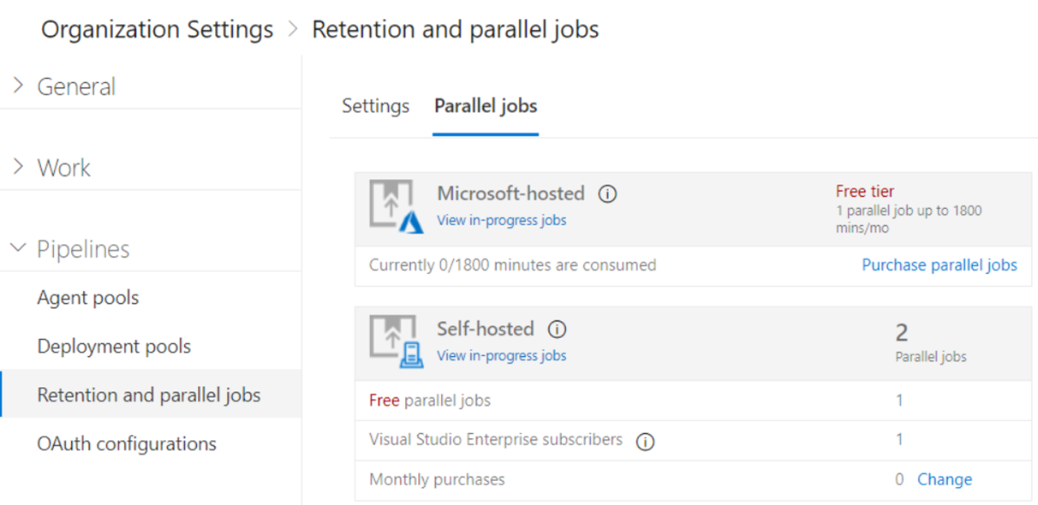
Estimating parallel jobs
Determine quantos trabalhos paralelos você precisa.
Estimativas simples vs. estimativas detalhadas
Você pode exibir todas as compilações e lançamentos.
Os trabalhos paralelos são adquiridos no nível da organização e são compartilhados por todos os projetos.

Slide 21
Lesson 07: Azure DevOps and open-source projects

Slide 22
Azure DevOps and open-source projects
Como posso me qualificar para o nível gratuito de projetos públicos?
Há limites para quem pode usar o Azure Pipelines?
Há algum limite para o número de builds e pipelines de lançamento que posso criar?
Como assinante do Visual Studio Enterprise, obtenho trabalhos paralelos adicionais para o Azure Pipelines?
E quanto à opção de pagar por agentes hospedados por minuto?

Slide 23
Lesson 08: Azure Pipelines YAML versus Visual Designer

Slide 24
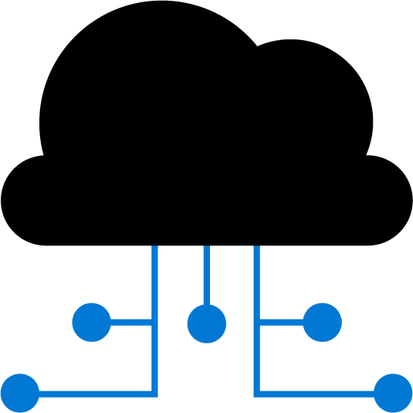

Azure Pipelines and Visual Designer
Configure your pipelines with the Visual Designer
Continuous Integration
Continuous Deployment
Edit Code
Push to code repo
Build tasks
Test tasks
Create artifact
Release tasks
Deploy to target
Crie e configure seus pipelines de compilação e liberação.
Crie e configure seus pipelines de compilação e liberação.
A compilação cria um artefato que é usado pelo resto do pipeline.
Seu código agora está atualizado, construído, testado e empacotado.
Often referred to as "Classic Pipelines"

Slide 25
Azure Pipelines and YAML
Configure your pipelines in a YAML file that exists alongside your code
Edit Code
Edit YAML file
Push to code repo
Azure Pipelines
Deploy to target
Configure o Azure Pipelines para usar seu repositório Git.
Edite seu arquivo azure-pipelines.yml para definir sua construção.
Envie seu código para o repositório de controle de versão.
Seu código agora está atualizado, construído, testado e empacotado.
Embora seja mais orientado para o código, é preferível definir pipelines usando YAML

Slide 26
Lesson 09: Labs

Slide 27
Lab: Configuring Agent Pools and Understanding Pipeline Styles
Lab overview:
Neste laboratório, você vai percorrer o processo de conversão de um pipeline clássico em um baseado em YAML e executá-lo primeiro usando um agente hospedado pela Microsoft e, em seguida, realizando a tarefa equivalente usando um agente auto-hospedado.
Objectives:
Implement YAML-based pipelines
Implement self-hosted agents
Duration:
Notes:
The labs are updated on a regular basis. For the latest information please visit:
https://microsoftlearning.github.io/AZ400-DesigningandImplementingMicrosoftDevOpsSolutions/

Slide 28
Lesson 10: Module review and takeaways

Slide 29
What did you learn?
Explain the role of Azure Pipelines and its components
Configure agents for use in Azure Pipelines

Slide 30
Module review questions
1
What are some advantages of Azure Pipelines?
2
What is a pipeline, and why is it used?
3
What are the two types of agents and how are they different?
4
What is an agent pool, and why would you use it?
5
What are two ways to configure your Azure Pipelines?
Notes:
Q1 Answer: Work with any language or platform - Python, Java, PHP, Ruby, C#, and Go; deploy to different types of targets at the same time; integrate with Azure deployments - container registries, virtual machines, Azure services, or any on-premises or cloud target (Microsoft Azure, Google Cloud, or Amazon cloud services); build on Windows, Linux, or Mac machines; integrate with GitHub; work with open-source projects.
Q2 Answer: A pipeline enables a constant flow of changes into production via an automated software production line. Pipelines create a repeatable, reliable and incrementally improving process for taking software from concept to customer.
Q3 Answer: Microsoft-hosted agents - Automatically take care of maintenance and upgrades. Each time you run a pipeline, you get a fresh virtual machine. The virtual machine is discarded after one use. Self-hosted agents – You take care of maintenance and upgrades. Give you more control to install dependent software needed. You can install the agent on Linux, macOS, Windows machines, or even in a Linux Docker container.
Q4 Answer: You can organize agents into agent pools. An agent pool defines the sharing boundary. In Azure Pipelines, agent pools are scoped to the Azure DevOps organization; so you can share an agent pool across projects.
Q5 Answer: YAML file and Visual Designer

